Slide 1
Principi normativi

Slide 2
I Principi Normativi della Società Cooperativa
La cooperativa è una società
(cioè un'impresa formata da più persone)
caratterizzata dallo scopo mutualistico.
Art. 2511 del Codice Civile:
“le cooperative sono società
a capitale variabile
con scopo mutualistico”

Slide 3
Per procedere alla legale costituzione di una
cooperativa è necessario che i soci siano
almeno tre.
Se la cooperativa è formata da tre a otto soci
è obbligatorio che siano persone fisiche
e che la società
adotti le norme
della società a responsabilità limitata.
Se i soci sono almeno nove non sussiste tale
vincolo.
La legge determina il numero minimo dei soci
necessario per la costituzione di particolari
categorie di cooperative.

Slide 4
Il vantaggio perseguito dai soci di una società
cooperativa risiede in primo luogo nella realizzazione
di rapporti di scambio a condizioni
più vantaggiose di quelle praticate sul mercato.
La natura di questo rapporto di scambio
vale anche a caratterizzare i diversi tipi
di cooperative nel loro modo di operare
ed anche nella loro struttura.

Slide 5
Le Tipologie Cooperative
A seconda del tipo di rapporto mutualistico che intercorre tra la
cooperativa ed il socio, si individuano tre tipologie di cooperative:
COOPERATIVE DI UTENZA
Svolgono la loro attività in favore dei soci, consumatori o utenti di beni e servizi.
COOPERATIVE DI LAVORO
Si avvalgono nello svolgimento delle loro attività delle prestazioni
lavorative dei soci (figura del "socio lavoratore").
COOPERATIVE DI SUPPORTO
Si avvalgono nello svolgimento delle loro attività degli apporti
di beni e servizi da parte dei soci.

Slide 6
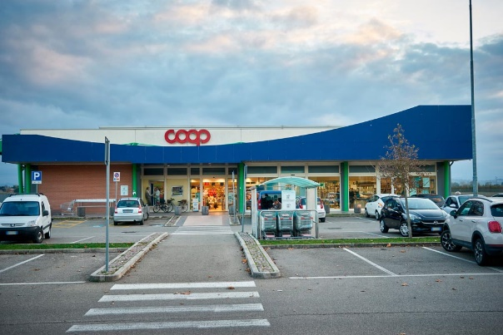
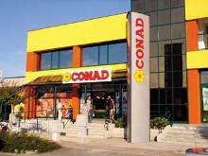
Le cooperative sono inoltre classificate in otto sezioni a seconda,
oltre che del tipo di rapporto mutualistico, anche dell’attività svolta.
COOPERATIVE DI CONSUMO
Assicurano ai soci-consumatori
la fornitura di beni,
sia di consumo che durevoli, a prezzi
più contenuti di quelli correnti di mercato.
Gestiscono punti vendita
ai quali possono accedere i soci,
e, previo rilascio dell'apposita licenza di vendita,
anche i non soci.
Sono tipicamente cooperative di “UTENZA”.

Slide 7
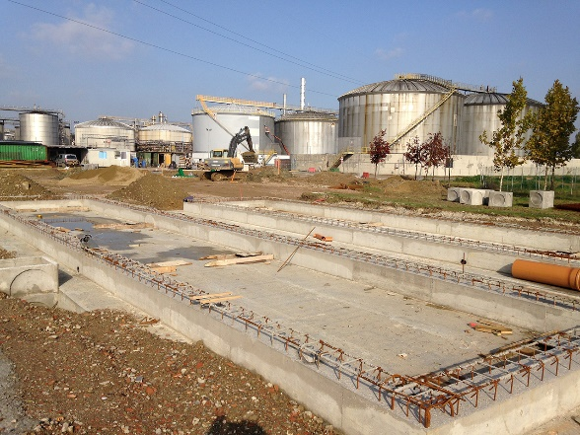
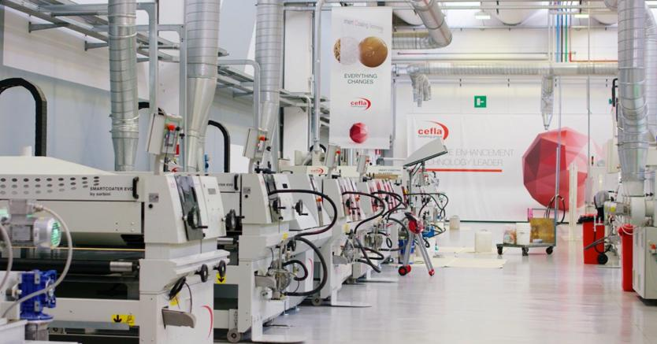
COOPERATIVE DI PRODUZIONE E LAVORO
Si costituiscono per permettere ai soci
di usufruire di condizioni di lavoro migliori
sia in termini qualitativi che economici,
rispetto a quelli disponibili
sul mercato del lavoro.
Svolgono la propria attività
sia nella produzione diretta
dei beni che nella fornitura dei servizi.
Si tratta della tipologia di cooperativa di “LAVORO”.

Slide 8
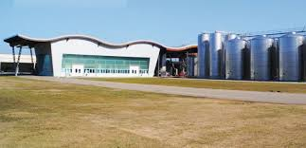
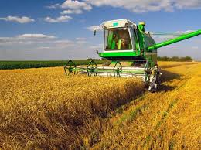
COOPERATIVE AGRICOLE
Sono costituite da coltivatori e svolgono
sia attività diretta di conduzione agricola,
sia attività di commercializzazione
e trasformazione dei prodotti agricoli
conferiti dai soci.
Sono normalmente cooperative
di “SUPPORTO” quando i soci sono imprenditori
agricoli e il rapporto è basato
sul conferimento dei prodotti.
Possono essere di “LAVORO” quando trattasi
di conduzione agricola (es: coop di braccianti).

Slide 9
COOPERATIVE DI EDILIZIA PER ABITAZIONI
Rispondono alle esigenze
di soddisfare un bisogno
abitativo delle persone,
realizzando complessi edilizi
che vengono assegnati ai soci
in proprietà se la cooperativa è a "proprietà divisa"
in diritto di godimento se è a "proprietà indivisa".
Sono sempre cooperative di “UTENZA”.

Slide 10
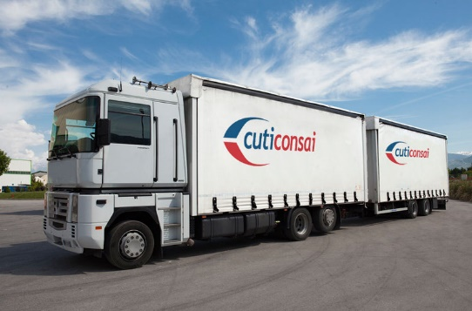
COOPERATIVE DI TRASPORTO
Associano singoli trasportatori iscritti all'Albo
e ai quali garantiscono servizi logistici,
amministrativi, di acquisizione delle commesse,
o gestiscono in proprio i servizi di trasporto
a mezzo di soci-lavoratori.
Se associano trasportatori
“imprenditori” rientrano nella
tipologia di “SUPPORTO”; se associano trasportatori
soci-lavoratori si rifanno alla tipologia di “LAVORO”

Slide 11
COOPERATIVE PER LA PESCA
Sono costituite da soci pescatori
e svolgono attività con un impegno diretto
dei soci o attività di servizio ai propri associati,
quali l'acquisto di materiale di consumo
o di beni durevoli, o la commercializzazione
dei prodotti ittici, o la loro trasformazione.
Sono di “SUPPORTO” se associano soci-imprenditori
e di “LAVORO” se associano soci-lavoratori.

Slide 12
COOPERATIVE SOCIALI
Sono cooperative regolamentate dalla legge 381 del 1981 perseguono
l'interesse generale della comunità, la promozione umana
e l'integrazione sociale dei cittadini.
Si distinguono in:
TIPO A
Gestione servizi socio-sanitari ed educativi
Attività diverse (agricole, industriali,
commerciali o di servizi) finalizzate
all'inserimento lavorativo di persone
svantaggiate
TIPO B
A seconda dell'attività che svolgono, devono essere iscritte anche ad una
delle precedenti sezioni, a cui va fatto riferimento anche per la classificazione
in una delle tre tipologie base.

Slide 13
Il Socio
Dallo scopo mutualistico deriva una regola
caratteristica delle cooperative.
Il socio cooperatore non si limita a finanziare
la cooperativa ma siccome deve intrattenere i rapporti
di scambio mutualistico, deve anche possedere
i necessari requisiti.
Tali requisiti possono essere semplicemente quelli previsti
dal codice civile (art.2527 comma 1 e 2) o previsti
da un apposito regolamento interno
approvato dall’assemblea dei soci.

Slide 14
Art. 2527 Requisiti dei soci
L'atto costitutivo stabilisce i requisiti per l'ammissione
dei nuovi soci e la relativa procedura, secondo criteri non
discriminatori coerenti con lo scopo mutualistico e l'attività economica svolta.
Non possono in ogni caso divenire soci quanti esercitano
in proprio imprese identiche o affini con quella della cooperativa.
L'atto costitutivo può prevedere, determinandone i diritti
e gli obblighi, l'ammissione del nuovo socio cooperatore
in una categoria speciale in ragione dell'interesse
alla sua formazione ovvero del suo inserimento nell'impresa.
I soci ammessi alla categoria speciale non possono in ogni caso
superare un terzo del numero totale dei soci cooperatori.
Al termine di un periodo comunque non superiore a cinque anni
il nuovo socio è ammesso a godere i diritti che spettano
agli altri soci cooperatori.

Slide 15
Il Requisito della Prevalenza
Le coop si distinguono in cooperative
a mutualità prevalente
a mutualità NON prevalente
Il requisito della prevalenza è elemento
necessario per ottenere particolari
benefici fiscali.

Slide 16
Sono cooperative a mutualità prevalente in ragione
dello scambio mutualistico quelle che:
svolgono la loro attività prevalentemente in favore dei soci, consumatori o utenti di beni o servizi;
si avvalgono prevalentemente, nello svolgimento
della loro attività, delle prestazioni lavorative dei soci;
si avvalgono prevalentemente, nello svolgimento
della loro attività, degli apporti di beni o servizi da parte dei soci (art.2512 del codice civile)
Gli amministratori e i sindaci devono comunicare
la condizione di prevalenza nella nota integrativa al bilancio.
Le cooperative sociali sono sempre a mutualità prevalente.

Slide 17
I Requisiti Mutualistici
Costituiscono il cuore della disciplina cooperativa.
Le cooperative a mutualità prevalente devono obbligatoriamente
prevedere nei propri statuti i seguenti requisiti mutualistici (art.2514 C.C):
il divieto di distribuire dividendi in misura superiore all’interesse massimo
dei buoni postali fruttiferi, aumentato di due punti e mezzo rispetto al capitale effettivamente versato;
il divieto di remunerare gli strumenti finanziari (es. titoli azionari emessi
dalla cooperativa) offerti in sottoscrizione ai soci cooperatori in misura
superiore a due punti rispetto al limite massimo previsto per i dividendi;
il divieto di distribuire le riserve fra i soci cooperatori;
l’obbligo di devoluzione, in caso di scioglimento delle società, dell’intero patrimonio sociale, dedotto soltanto il capitale sociale e i dividendi eventualmente maturati, ai fondi mutualistici per la promozione e lo sviluppo della cooperazione.

Slide 18
Queste limitazioni, infatti, tendono a rafforzare il carattere
mutualistico dell'impresa sotto due profili:
la salvaguardia del carattere mutualistico
in base al quale il vantaggio dei soci deve
realizzarsi attraverso gli scambi mutualistici;
2. l'accumulazione indivisibile
per consentire alla cooperativa
di rafforzare il proprio patrimonio
a vantaggio dei soci futuri.

Slide 19
Il Ristorno
I ristorni sono la ridistribuzione ai soci del profitto realizzato dalla cooperativa, in proporzione alla quantità e qualità degli scambi mutualistici che i soci hanno intrattenuto con la cooperativa nel corso dell'esercizio.
Il ristorno può consistere:
in un'integrazione dei salari (nel caso delle cooperative di lavoro), che non può superare il 30% dei salari correnti;
in un rimborso di costi o aumento di ricavi al socio.
Il ristorno può essere erogato in forma liquida oppure mediante
aumento del capitale sociale o emissione di strumenti finanziari.

Slide 20
Quote e Azioni
Il valore nominale di ciascuna azione o quota non può
essere inferiore a 25 euro né superiore a 500 euro.
La quota massima che ogni socio persona fisica
può detenere è di 100.000 euro (art.2525 del codice civile, comma 1 e 2).
Tali limiti non si applicano nel caso di conferimenti in natura
o di crediti, e con riferimento ai soci diversi dalle persone
fisiche ed ai sottoscrittori degli strumenti finanziari dotati
di diritti di amministrazione.

Slide 21
Rivalutazione delle Quote delle Azioni
Le cooperative e i loro consorzi possono destinare una quota
degli utili ad aumento gratuito del capitale sociale sottoscritto
e versato.
In tal modo possono essere superati i limiti massimi di cui
sopra, purché nei limiti delle variazioni dell'indice nazionale
generale annuo dei prezzi al consumo per le famiglie di operai
e di impiegati.
La quota di utili destinata ad aumento del capitale sociale non
concorre a formare il reddito imponibile ai fini delle imposte
dirette.

Slide 22
Il Prestito Sociale
I soci possono finanziare la cooperativa anche attraverso
il prestito sociale.
Vanno soddisfatte le seguenti condizioni:
le somme raccolte da ciascun socio non possono superare
determinati limiti (dal 01/01/04 euro 60.063 per le cooperative
di produzione e lavoro, le cooperative agricole e le cooperative
edilizie e euro 30.031 per le restanti cooperative);
le somme devono essere destinate esclusivamente al finanziamento delle attività sociali;
la cooperativa deve osservare i requisiti mutualistici
ed è sottoposta alla disciplina dettata dalla Banca d'Italia.

Slide 23
La Personalità Giuridica
Oltre alle norme specifiche in materia cooperativa (titolo VI – Capo I
artt.2511 e seg. c.c), le cooperative devono adottare il quadro
normativo delle società per azioni o delle società a responsabilità
limitata secondo la seguente tabella:
Numero SOCI
Totale ATTIVO PATRIMONIALE
PERSONE FISICHE/GIURIDICHE
FORMA ADOTTABILE
da 3 a 8
qualsiasi
solo fisiche
Solo SRL
da 9 a 19
qualsiasi
fisiche/giuridiche
SRL o SPA
più di 19
fino a 1 mln euro
fisiche/giuridiche
SRL o SPA
più di 19
più di 1 mln euro
fisiche/giuridiche
Solo SPA

Slide 24
Variabilità del Capitale Sociale
Le cooperative sono società a capitale
variabile (art.2511del codice civile).
Il capitale non è quindi determinato
in un ammontare prestabilito.

Slide 25
Gli Organi Sociali
Le società operano attraverso organi:
svolgono cioè le loro funzioni attraverso persone
fisiche a cui vengono attribuiti determinati incarichi.
Organi individuali
Presidente,
Amministratore unico,
...
Organi collegiali
Assemblea dei Soci,
Collegio Sindacale,
Consiglio di Amministrazione,
…

Slide 26
L’assemblea dei Soci
All’interno dell’assemblea dei soci,
il socio è in un rapporto di totale parità
con il resto della compagine sociale.
L’assemblea può essere ordinaria o straordinaria,
a seconda degli argomenti posti all’ordine del giorno.
In alcune ipotesi vi è l’obbligo delle assemblee separate
(art.2540 del codice civile).
L’assemblea deve essere convocata almeno una volta
all’anno entro 120 giorni dalla chiusura dell’esercizio
sociale.

Slide 27
L’assemblea è convocata mediante avviso che deve contenere
il luogo, l’ora di convocazione e l’ordine del giorno.
La convocazione può essere effettuata con pubblicazione sulla
Gazzetta Ufficiale o in un quotidiano indicato nello statuto almeno
15 giorni prima della convocazione oppure con altri mezzi idonei.
Le maggioranze richieste per la costituzione delle assemblee
e per la validità delle deliberazioni sono determinate in via statutaria
e sono calcolate secondo il numero dei voti spettanti ai soci.

Slide 28
All’assemblea possono partecipare tutti i soci
e hanno diritto di voto solo i soci cooperatori iscritti
a da almeno novanta giorni.
E’ possibile il voto per delega,
ma i delegati devono essere soci.
Ogni socio può rappresentare fino a un massimo di dieci soci.

Slide 29
Vale il principio di “una testa un voto”,
qualunque sia il numero delle azioni possedute
o il valore della quota.
Per i soci cooperatori persone giuridiche l’atto
costitutivo può attribuire più voti, ma non più di cinque,
in relazione dell’ammontare della quota o al numero
dei loro membri.
Anche ai soci detentori di strumenti finanziari può
essere attribuito il diritto al voto, che in nessun caso può
essere superiore a 1/3 dei voti spettanti all’insieme
dei soci presenti.

Slide 30
Nelle cooperative di “supporto” dove è presente
la figura del “socio-imprenditore” è possibile
attribuire un voto plurimo ad una categoria di soci
in ragione della partecipazione allo scambio mutualistico.
L’attribuzione del voto plurimo è però
condizionata da una duplice limitazione:
Individuale
ciascun “socio pesante” non può esprimere più
di 1/10 dei voti in ciascuna assemblea generale;
di categoria
alla categoria non può essere attribuito più di 1/3 dei voti
spettanti all’insieme dei soci presenti o rappresentati
in ciascuna assemblea generale.

Slide 31
Il Consiglio di Amministrazione
È l'organo che ha il compito di gestire l'impresa
sociale secondo l'indirizzo strategico determinato
dall’assemblea dei soci e nei limiti fissati dallo statuto.
È subordinato all'assemblea, che lo elegge
e della cui fiducia deve godere nel corso di tutto il mandato.
Gli amministratori durano in carica per un periodo massimo
di tre esercizi. Sono rieleggibili per tre mandati consecutivi
nelle coop Spa mentre non vi è alcun limite nelle coop srl.

Slide 32
Gli amministratori devono essere per la maggioranza scelti
tra i soci persone fisiche o i rappresentanti di persone
giuridiche socie.
Possono anche essere nominati amministratori persone
non socie in misura minoritaria e purché sia previsto
statutariamente.
All’interno del consiglio di amministrazione viene
eletto un Presidente, che ha la rappresentanza legale
della società e ha il compito di convocare il CdA fissando
l’ordine del giorno e provvedendo che le informazioni
inserite in esso siano fornite a tutti i consiglieri.

Slide 33
L'atto costitutivo delle cooperative può riservare
la nomina di alcuni amministratori a particolari
categorie di soci (di alcune zone o portatori di interessi
professionali differenziati).
La norma è particolarmente significativa perché dimostra
il collegamento tra la cooperativa e le categorie
sociali di cui è espressione.
In luogo del consiglio di amministrazione (in particolare
nelle coop srl), può essere nominato un amministratore
unico che deve essere obbligatoriamente socio.

Slide 34
Il Collegio Sindacale e il Controllo Contabile
È composto da 3 membri effettivi di cui 1 presidente e 2
membri supplenti, scelti tra persone iscritte nel registro
dei revisori contabili istituito presso il Ministero della Giustizia.
È nominato dall’assemblea dei soci e dura in carica 3 anni.
Il collegio sindacale è l'organo che controlla
lo svolgimento dell'attività sociale.

Slide 35
È obbligatoria la nomina del collegio sindacale:
1. Se è previsto l’obbligo di nomina in Statuto
2. Se la cooperativa effettua l’emissione di strumenti
finanziari non partecipativi
3. Quando si superano i limiti dimensionali previsti
dagli artt. 2477 e 2435-bis c.c:
- Capitale sociale > 120.000 euro
- oppure per due esercizi consecutivi si superano due dei seguenti limiti:
Attivo > 3.125.000 euro
Ricavi > 6.250.000 euro
Dipendenti medi > 50

